Slide 1

复兴网销售管理系统
销售获客转化，从此简单高效

Slide 2

01
行业现状
Industry Actuality

Slide 3
中国每分钟新增8家公司
新的创业风潮你注意到了吗？
4600万+
8000万+
11520/天
8000万+
每分钟新增8家公司
全国企业数量
全国销售人员

Slide 4

8000万+销售人员生存现状
获客难
流动性高
触达低
成交率低
300个电话
150分钟通话
5个有效拜访
500张名片
99%被丢弃
5个有效跟进
10场展会
1000个客户
0.1%成交率
61%离职率
86%客户被带走

Slide 5
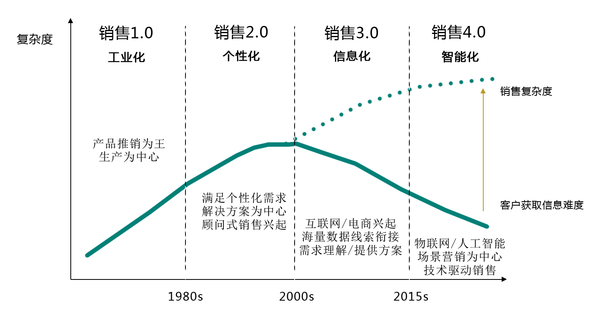
互联网时代催生销售变革
销售4.0时代已经到来

Slide 6


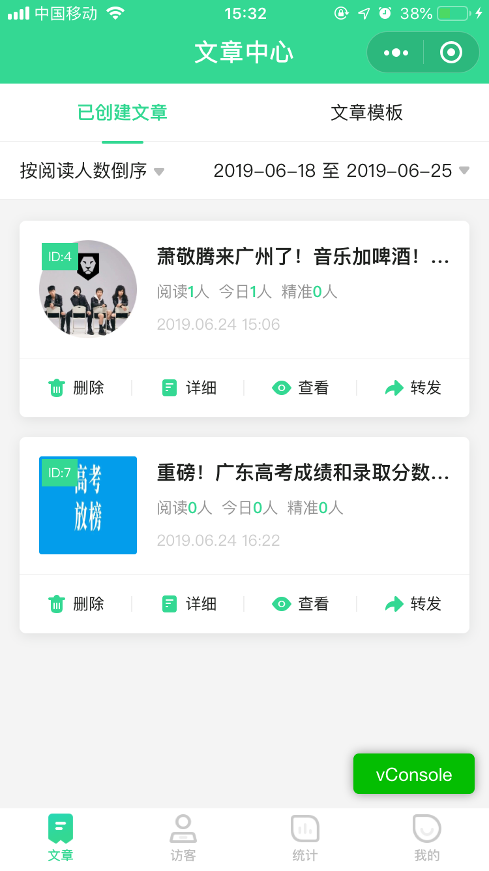


小程序风口全面来袭
企业的销售方式如何升级?
丨如何玩转社交传播获客？
丨如何提升推广转化效果？
如何充分利用社交资源，让老用户带来更多新用户？
企业投入大量资金进行市场推广，如何让转化效果最大化？
丨如何筛选优质客户？
丨如何精准把握客户需求？
如何及时了解客户真实需
求，筛选精准客户？
如何让销售了解客户行为轨迹，预测客户潜在意向？

Slide 7

02
产品简介
Product Introduction

Slide 8

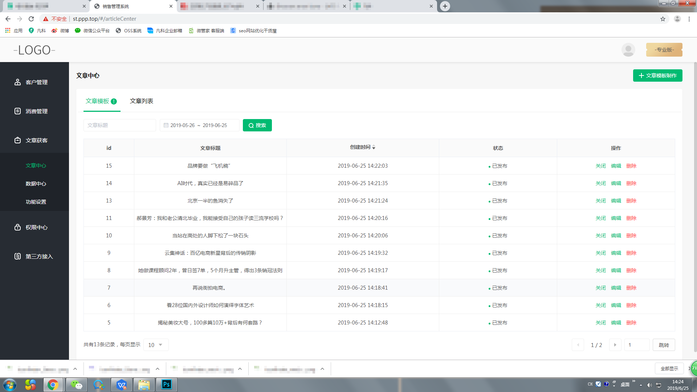
复兴网销售管理系统是什么？
销售管理系统，向企业提供品牌展示、推广获客、跟进转化、数据管理一体化的解决方案。
助力企业扩展获客途径，快速实现获客增长，提升企业销售业绩，并将客户沉淀为企业的核心资产。
解决企业销售获客及销售管理两大难题，让销售变得简单高效。

Slide 9


复兴网销售管理系统能做什么？
销售获客
1
2
3
4
智能名片
H5获客文章
分销功能
基于互动与传单
个性化名片
IM即时聊天
微官网、动态圈
名片海报、拼团
精品热文素材
文章一键复制
访客全面记录+提醒
精准用户设置
销售CRM
分佣模式
海量活动模板
线索收集
客户沉淀
分析数据
敬请期待
敬请期待
1
2
3
4
5
销售管理
商机系统
数据管理
客户管理
智能客户分析
销售能力提升
商机实时提醒
浏览轨迹实时记录
互动记录
推广数据
客户数据
销售数据
时间触发提醒
智能客户资源管理
用户画像
成交率测算
预计付款时间分析
全民营销任务
话术库、龙虎榜
每日一测推送
敬请期待

Slide 10

03
功能介绍
Function Introduction

Slide 11


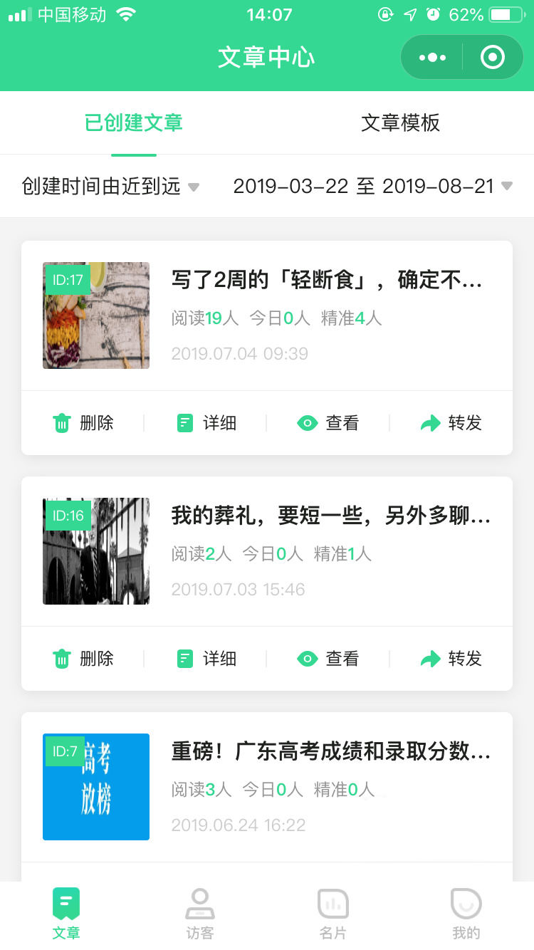
文章获客
朋友圈营销获客
精准把握客户意向度

Slide 12




文章获客功能
用户痛点
每天发朋友圈，没有点赞也没有回复，究竟谁才是我的目标客户？
我的客户们都对哪类产品感兴趣？
朋友圈营销，不知道分享什么内容？
能不能知道谁看了我分享到朋友圈的产品推送？
微信里的好文章，怎样为我所用，帮我寻找潜在客户？

Slide 13
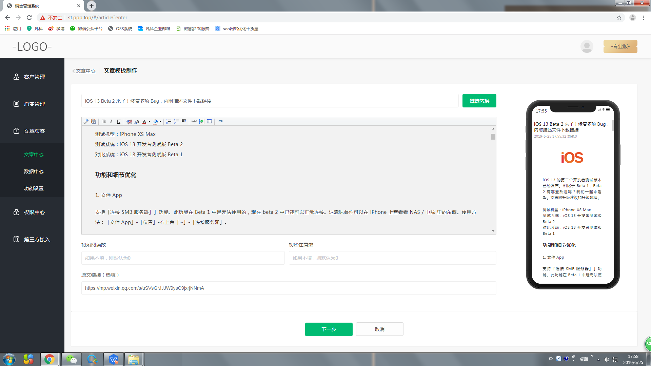
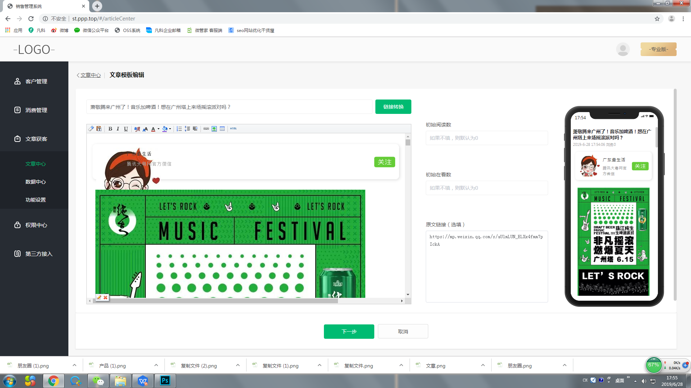
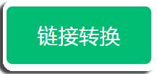
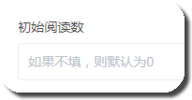
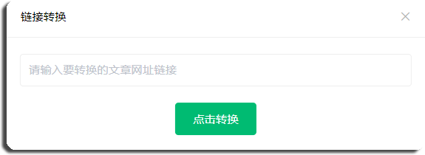
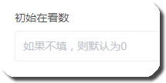
文章中心
一键转化微信文章为获客文章
手动设置阅读数与在看数
精品内容吸引目标用户
爆款热文随心打造

Slide 14
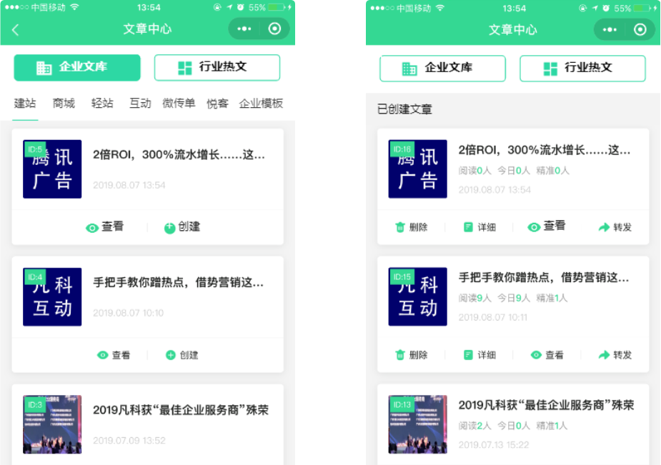
热文素材
不用自己费心找素材发朋友圈
热文素材定期更新，帮助销售收获线索
产品营销文章
行业热点文章

Slide 15

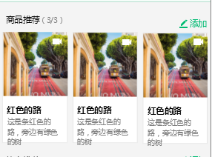
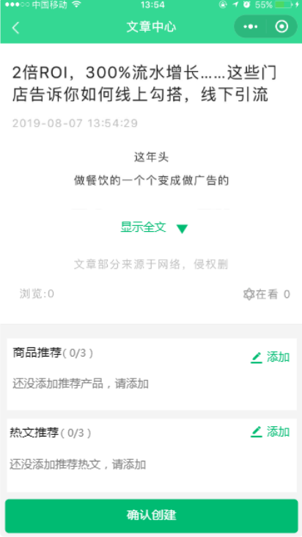
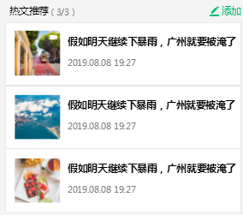
文章商品推广
把商品装进文章里，增加产品曝光

Slide 16
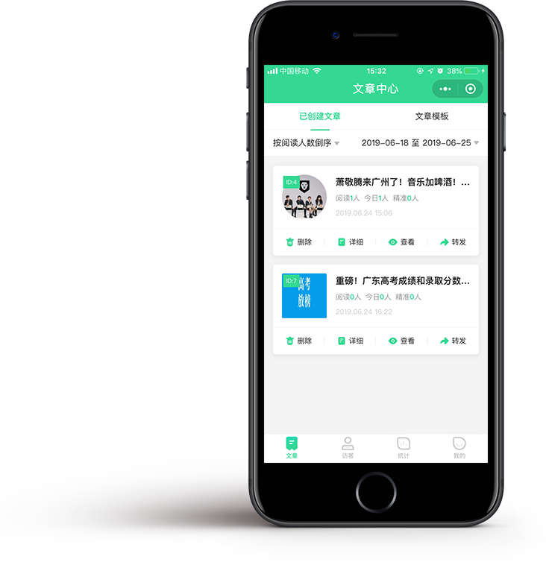
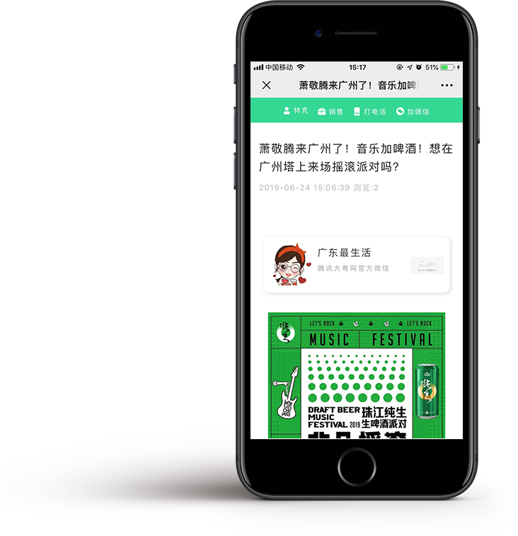
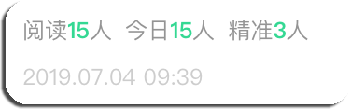



如何获客
轻松提炼微信群与朋友圈意向客户
500人浏览
100人点击名片
80个精准用户
7人转发
社交分享获取潜在客户
嵌入名片便于用户联系咨询

Slide 17



如何获客
使用场景
朋友圈
公众号
好友转发
微信群
分享文章至朋友圈，筛选社交媒体上的目标客户
将链接嵌入公众号推送或自动回复，吸引客户了解。
直接向好友转发文章链接，获取客户。
分享文章至社群，精准筛选群中潜在客户。

Slide 18
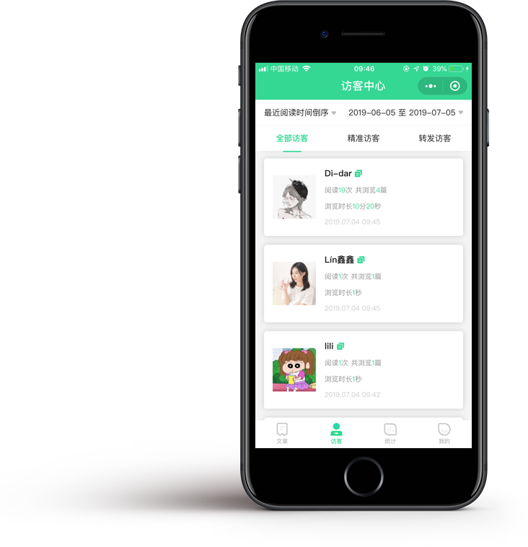
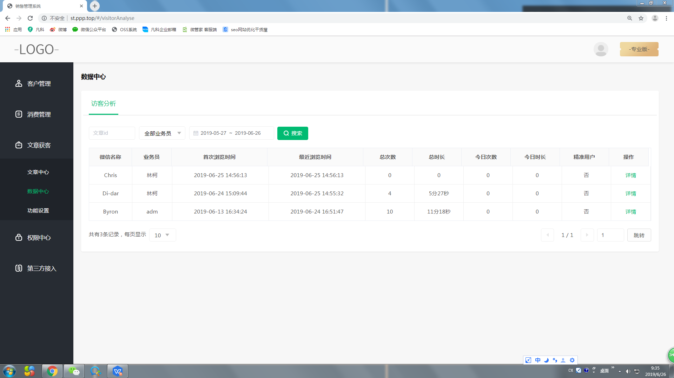
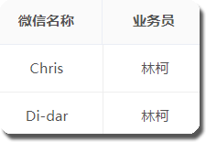


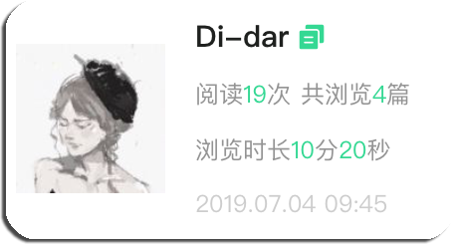
商机挖掘
客户行为轨迹追踪
PC端
小程序端
BOSS雷达
管理员纵览所有业务员文章数据
实时监控团队成效，提高管理效率
访客列表
客户阅读时间、时长 、次数实时记录
用户行为轨迹一目了然

Slide 19
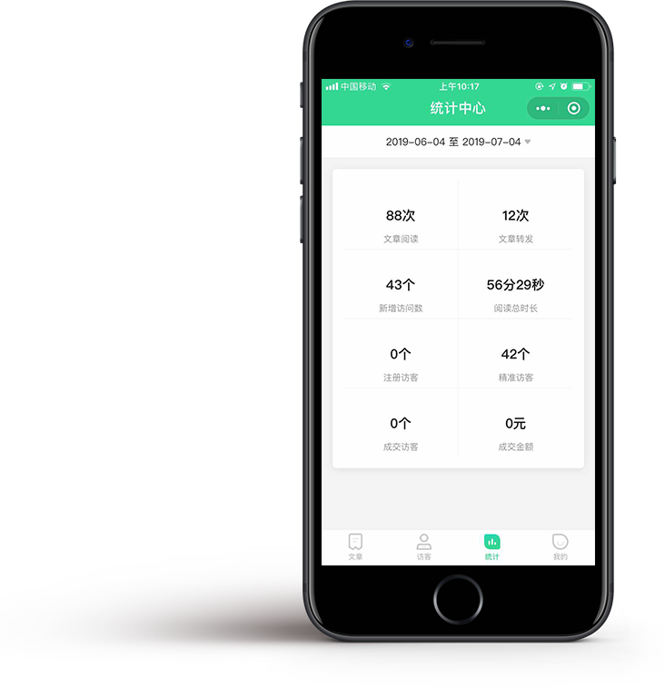
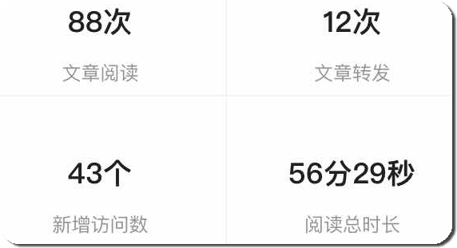
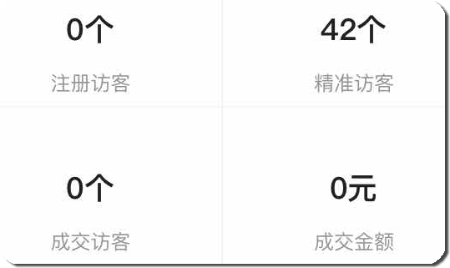
商机挖掘
统计中心
文章总阅读量、转发数、新增访问数、阅读总时长
访客注册量、精准访客数、成交数、成交金额

Slide 20
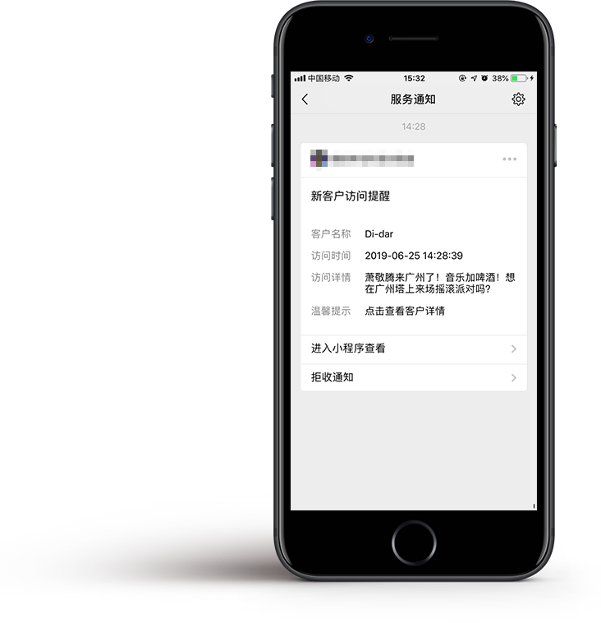

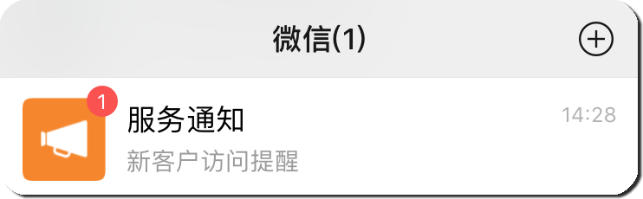
商机挖掘
实时提醒
访客详情 & 访问时间
把握最佳跟进时机
微信首页实时推送，不错过任何一个访客

Slide 21
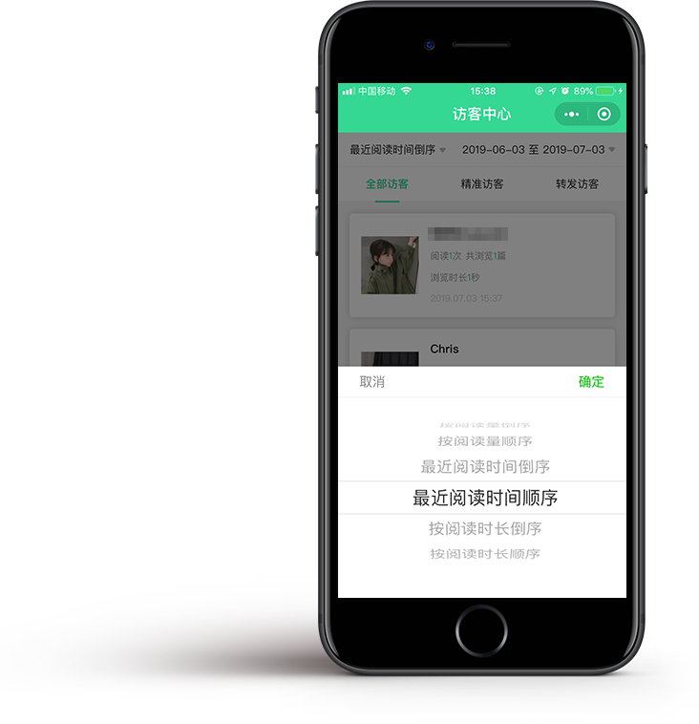
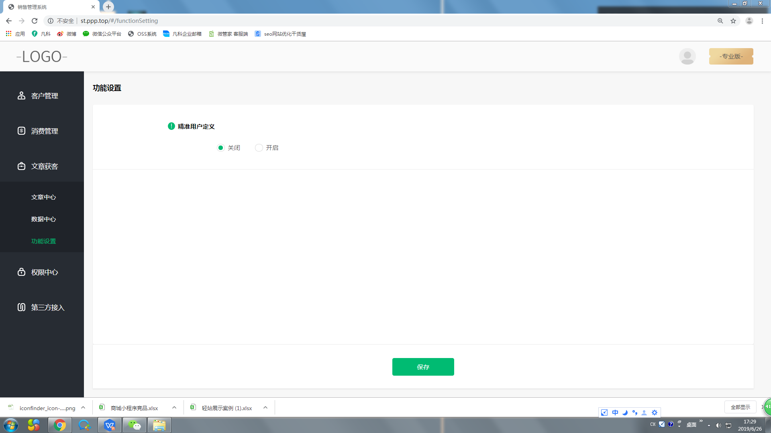
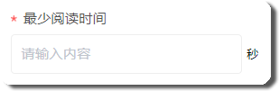

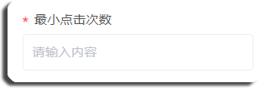
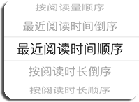
商机挖掘
挖掘精准用户
最少阅读时间+最小点击次数
定义精准用户优先跟进
成单转化快人一步
筛选重点客户
提供阅读量，时间，时长筛选
快速识别重点客户
及时有效加强服务和联系

Slide 22
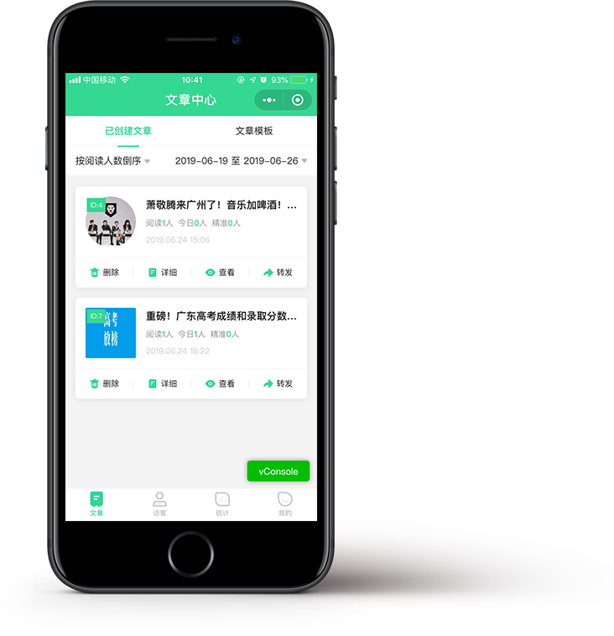

文章获客功能
业务员数据
用户数据
文章模板
获客文章
PC 端（管理员）
小程序端（业务员）
潜在客户

Slide 23
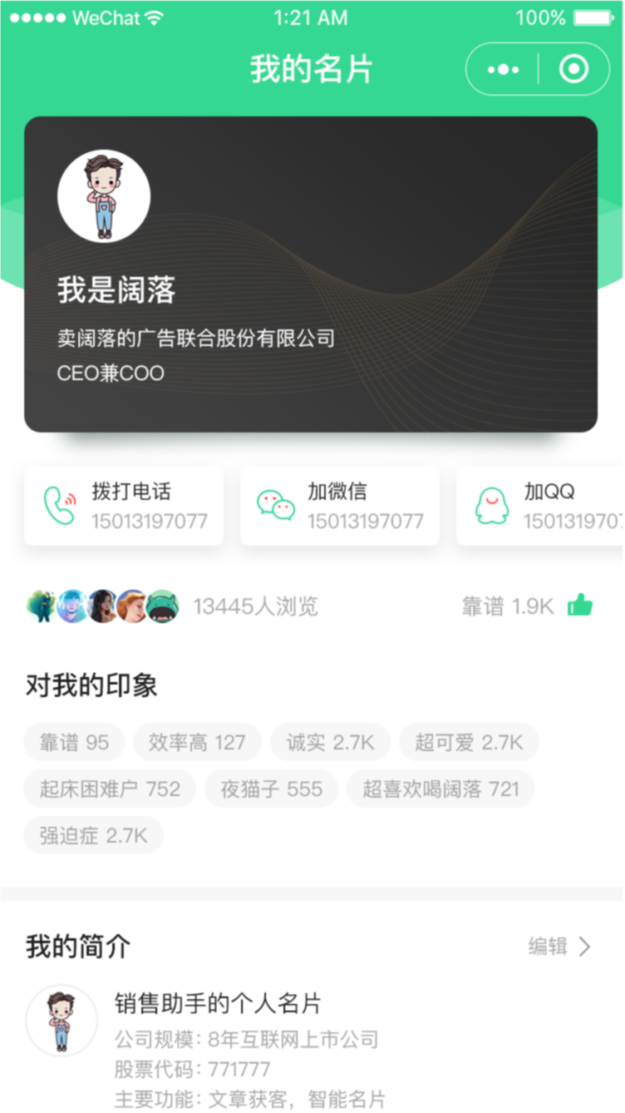
智能名片小程序
不只是一张社交名片
更是企业和客户的连接器
让销售社交化

Slide 24

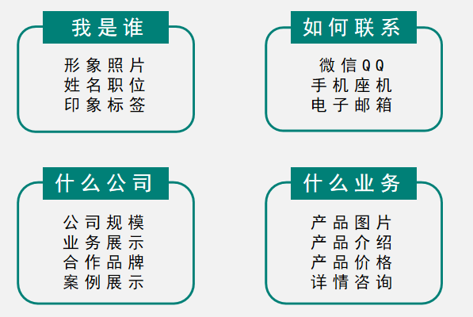
小名片，大作用
智能名片是销售系统的亮点功能之一，可以将销售联系方式、商品资料、公司情况有机结合起来，名片虽小，功能俱全。
扫码查看
精选名片样例

Slide 25
您的销售需要一张
自带社交裂变功能的智能名片！
01
名片交换后总被丢掉？
碰到重要客户，却没带名片？
02
03
加了客户微信，不知道第一句说什么？
发的资料，不知道客户到底有没有看？
04

Slide 26
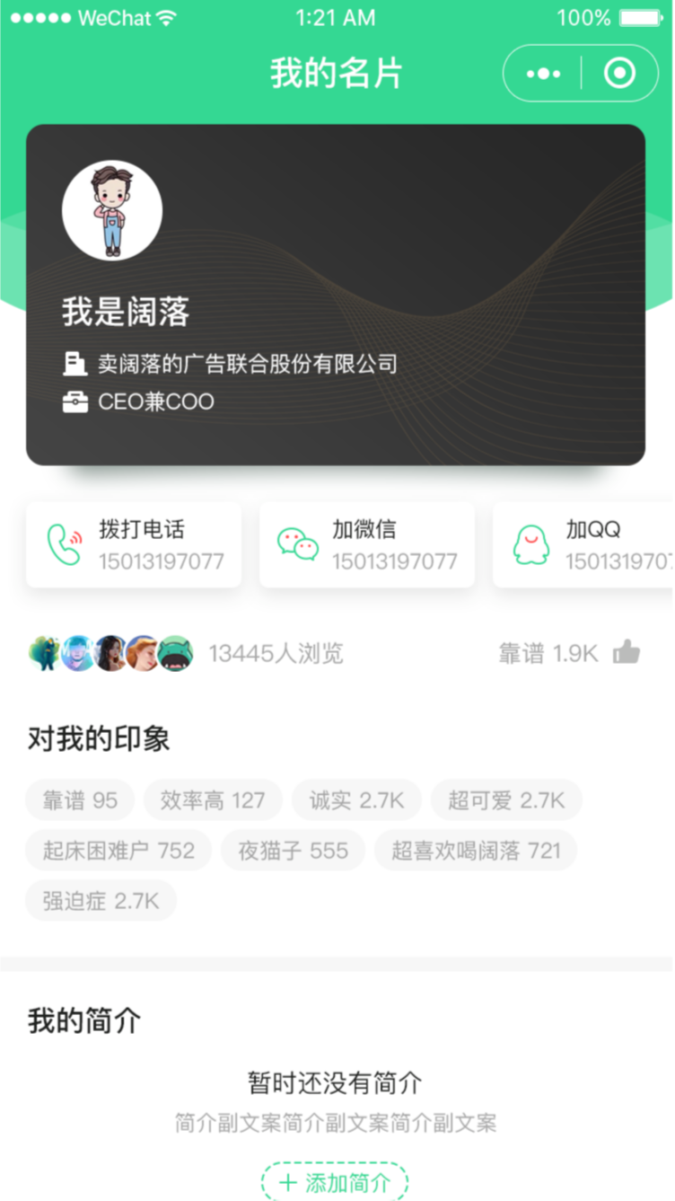
不只是名片
更有效连接公司和客户
我是谁
如何联系
形象照片
姓名职位
印象标签
微信QQ
手机座机
电子邮箱
什么公司
什么业务
公司规模
业务展示
合作品牌
案例展示
产品图片
产品介绍
产品价格
详情咨询
客户收到的不只是名片
还会自动保存个人和公司信息

Slide 27
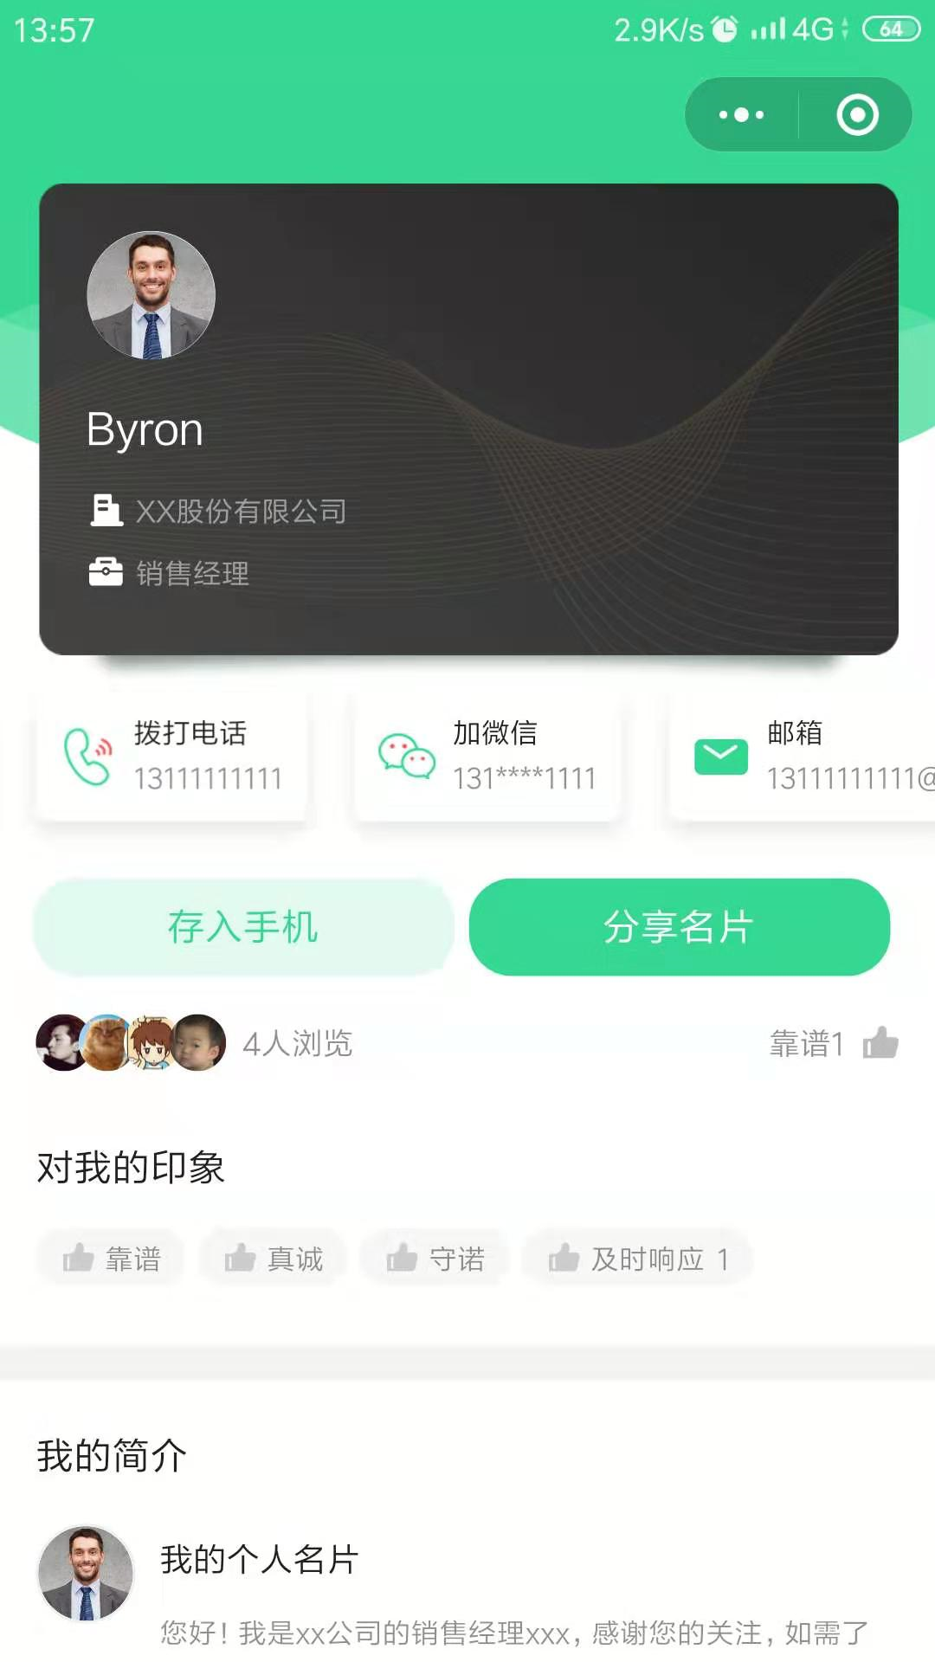
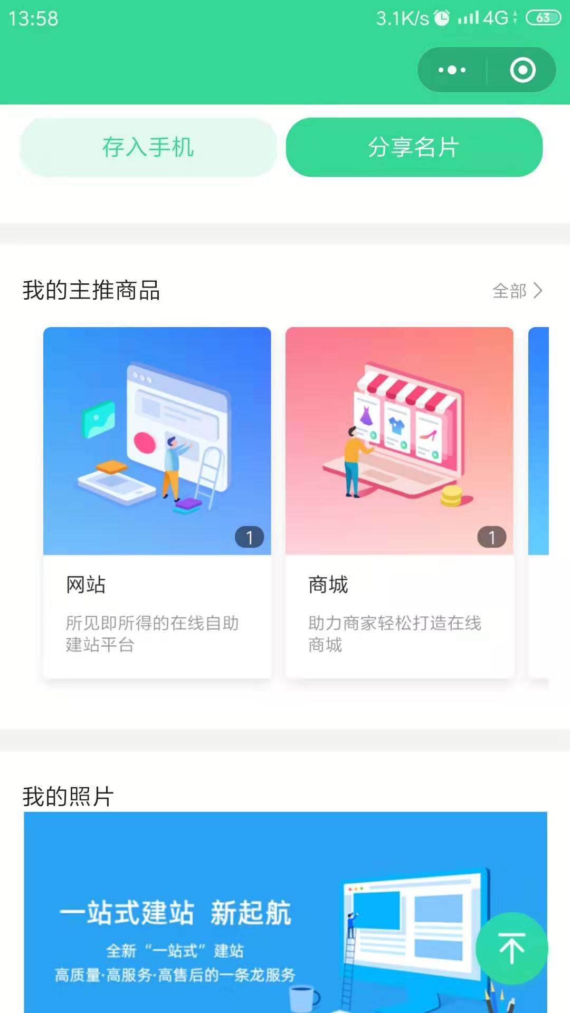
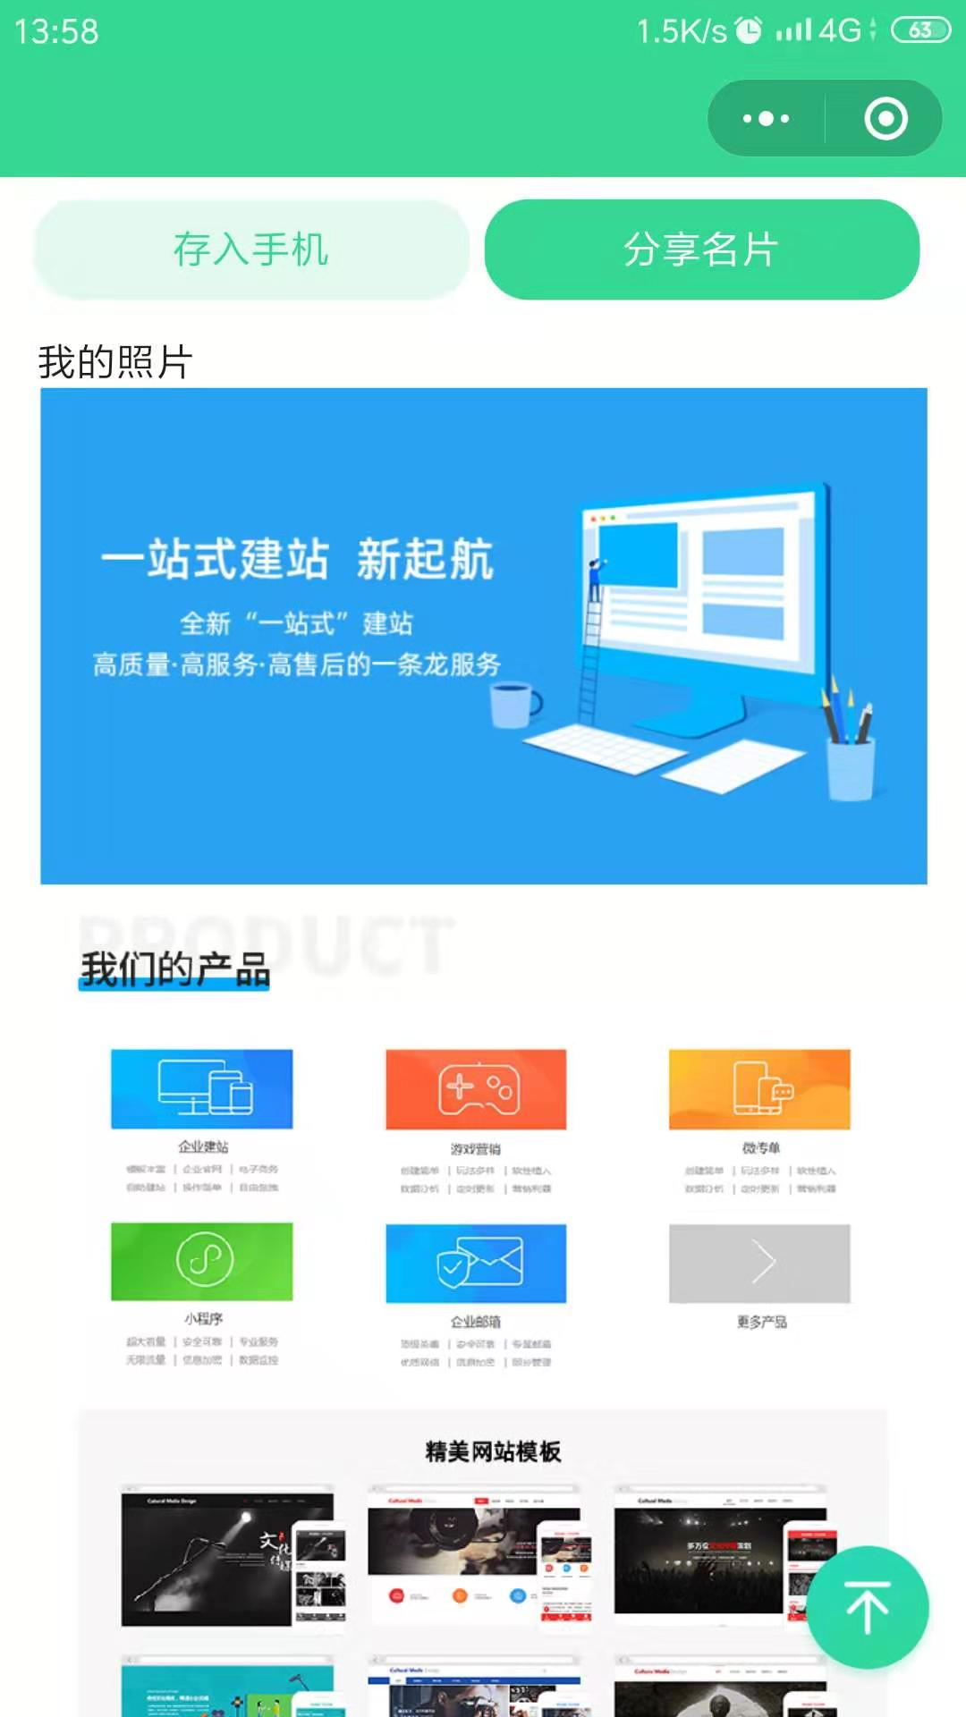
不只是名片
更是企业形象展示
个人信息
销售产品
公司官网

Slide 28
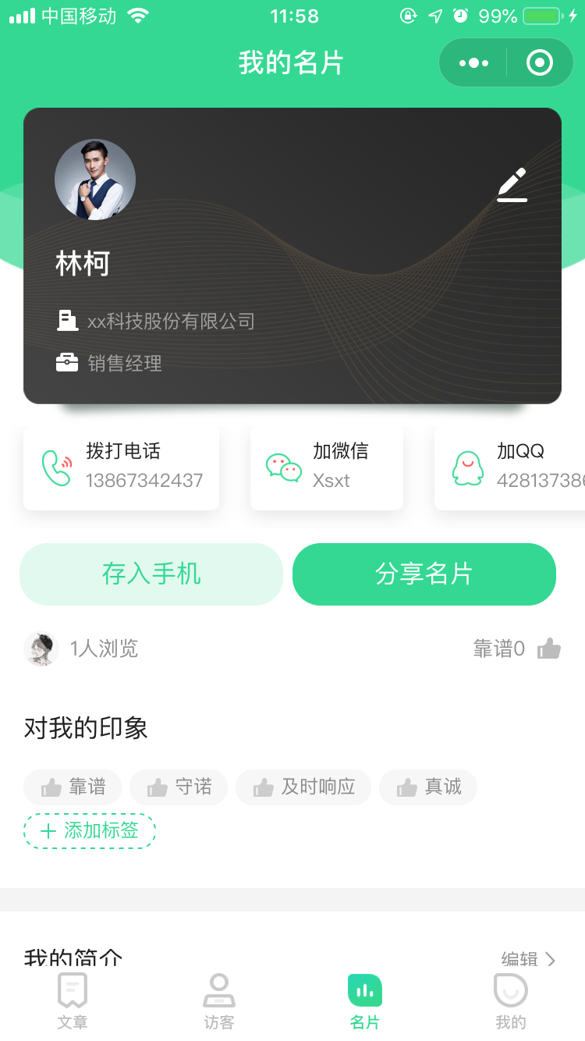
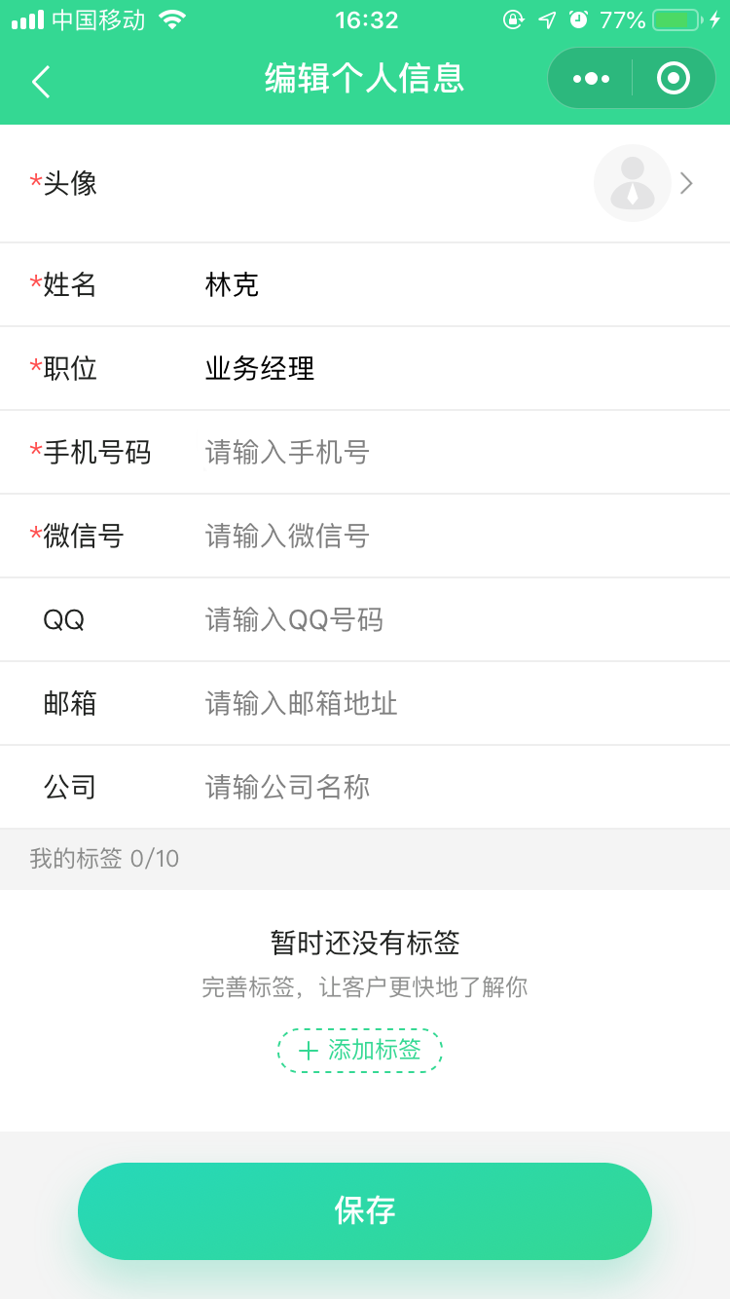
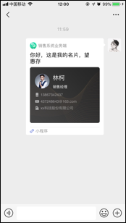
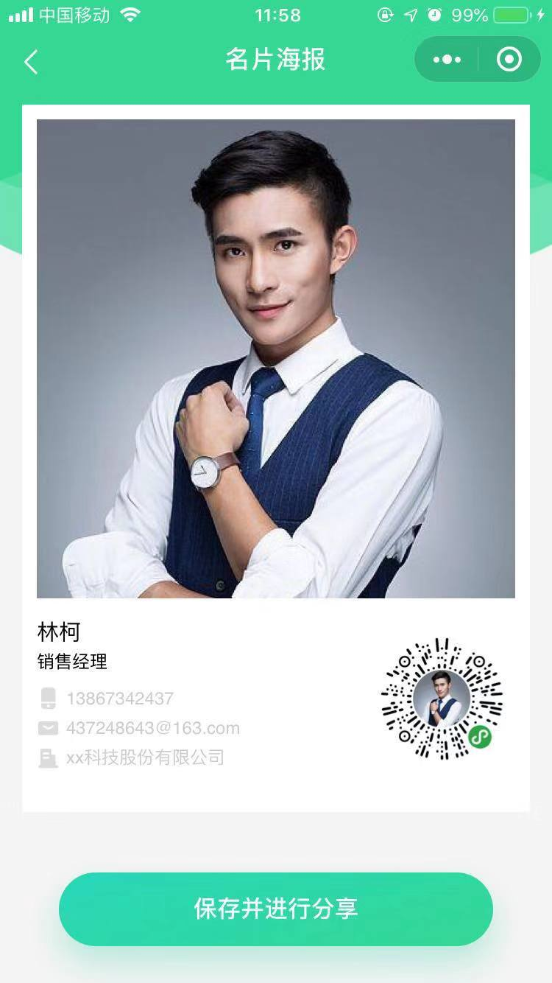
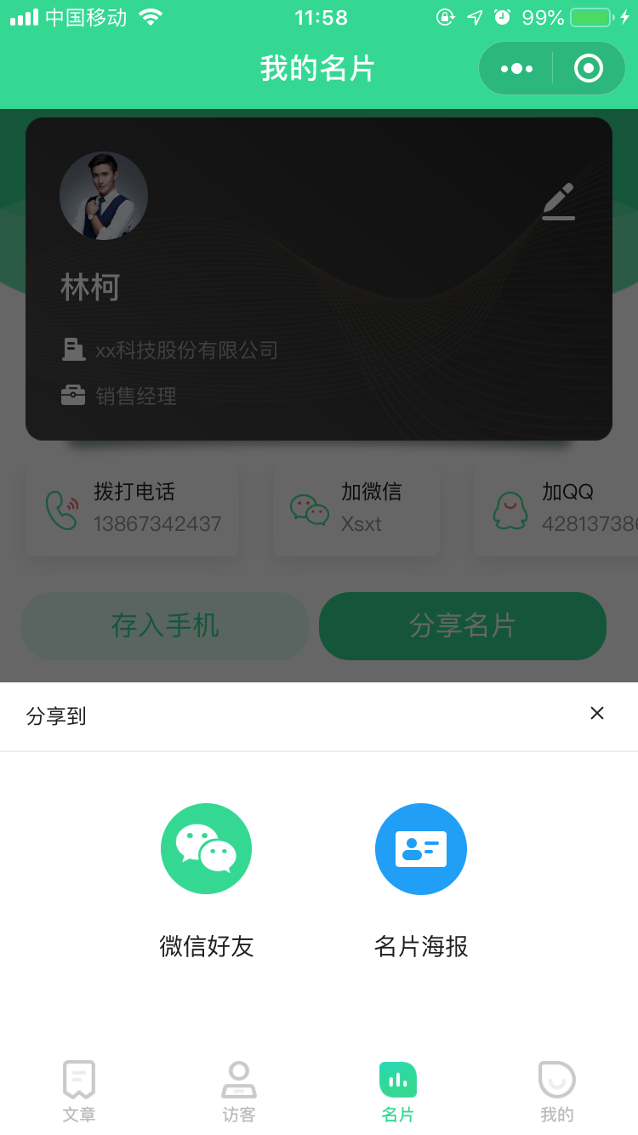

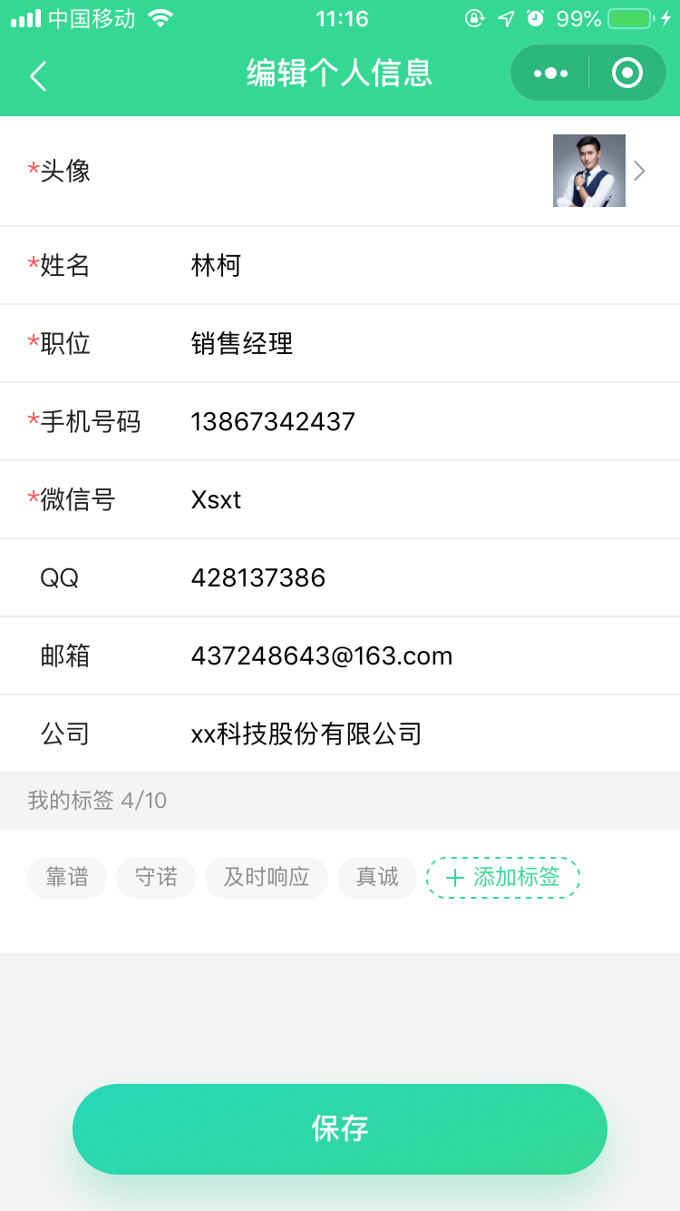
名片分享流程
点击分享名片
选择分享方式
微信好友分享
名片海报分享

Slide 29
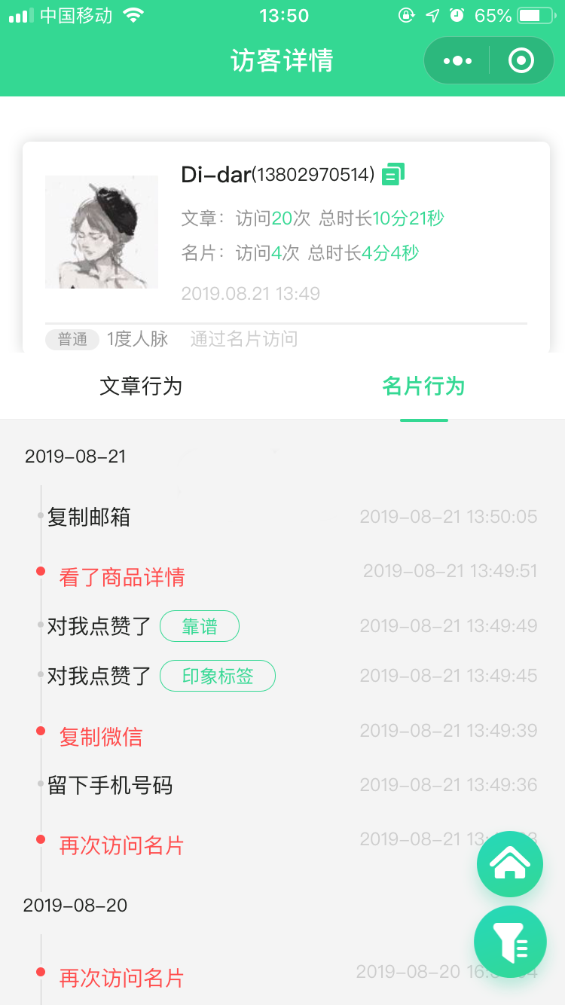
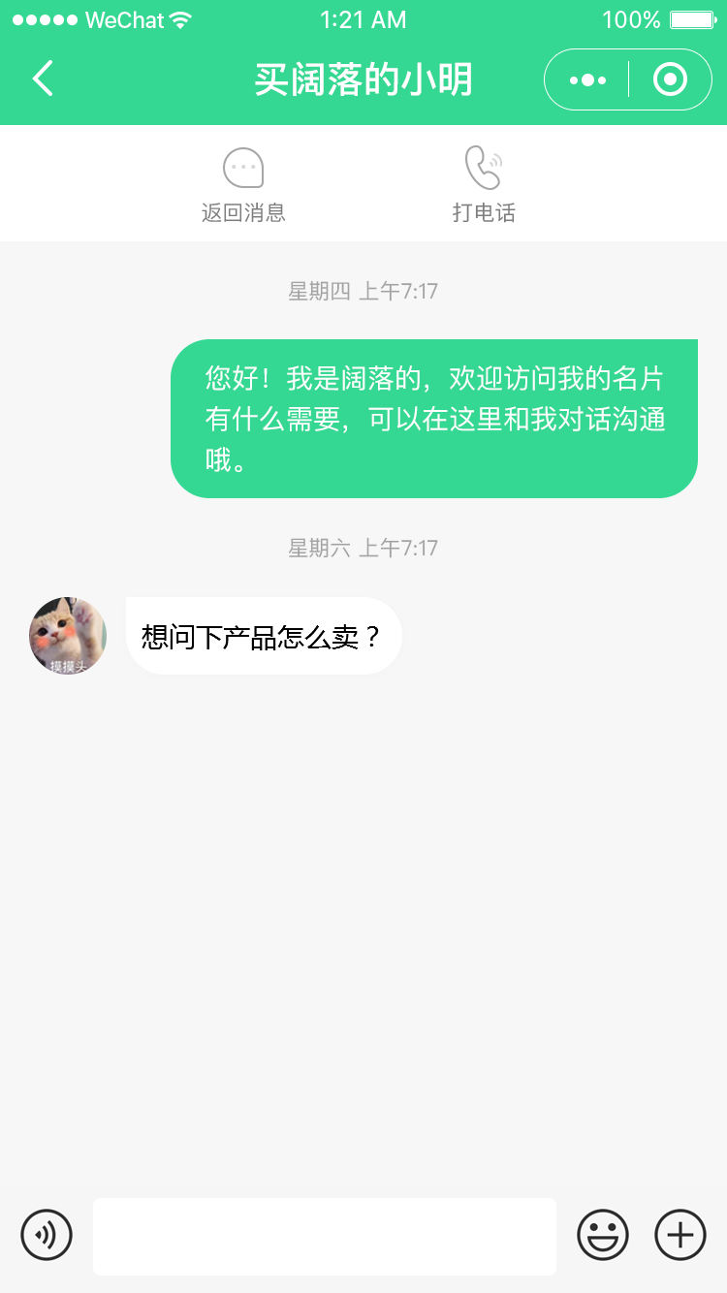
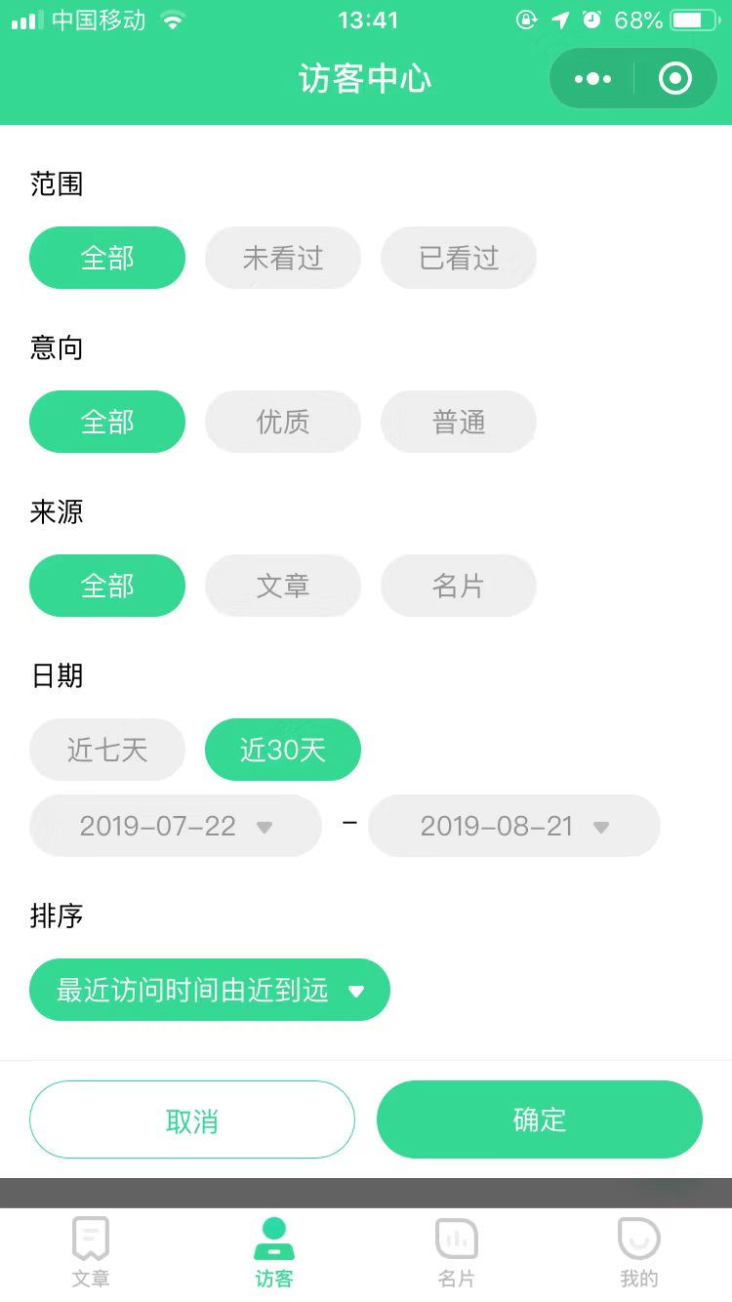
IM即时通讯
实时关注商机转化
客户行为轨迹实时记录
无需加微信好友
在小程序内与客户沟通
多标签客户管理
助力精准营销

Slide 30


不只是名片
更是线上线下场景营销连接器
通过小程序名片，在线上线下多场景获取客户
展会
名片小程序码
朋友圈
名片海报
会销
名片小程序码
微信群
名片小程序
线下拜访
名片小程序
公号文章
内嵌小程序
户外广告
名片小程序码
微信消息
内嵌小程序

Slide 31

分销功能
CRM销售功能
简单分佣模式

Slide 32
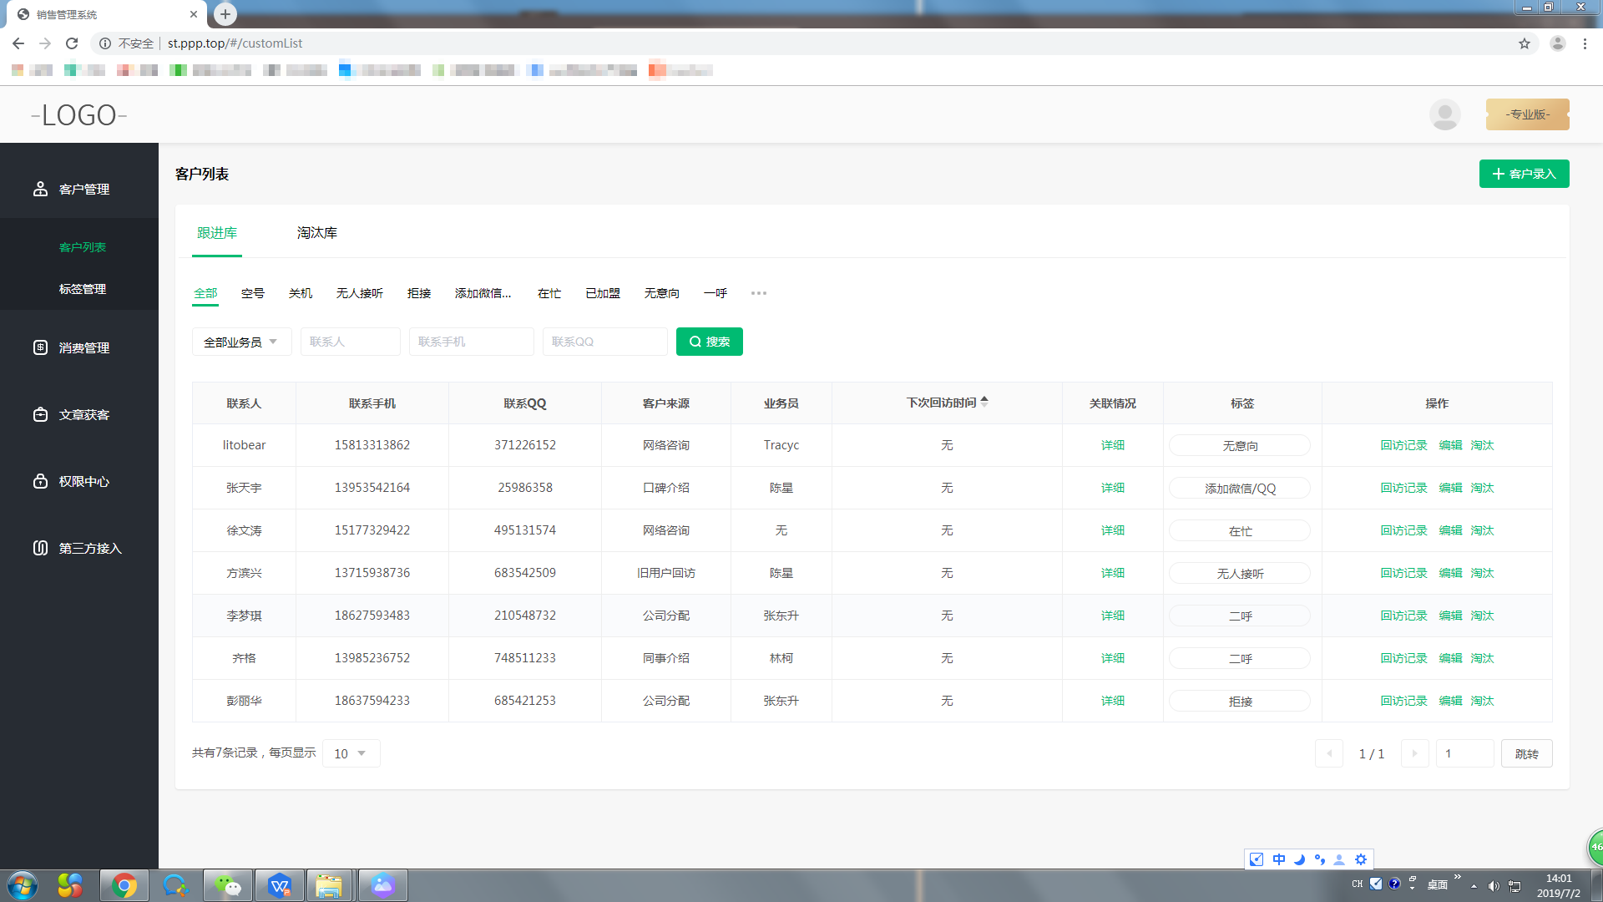
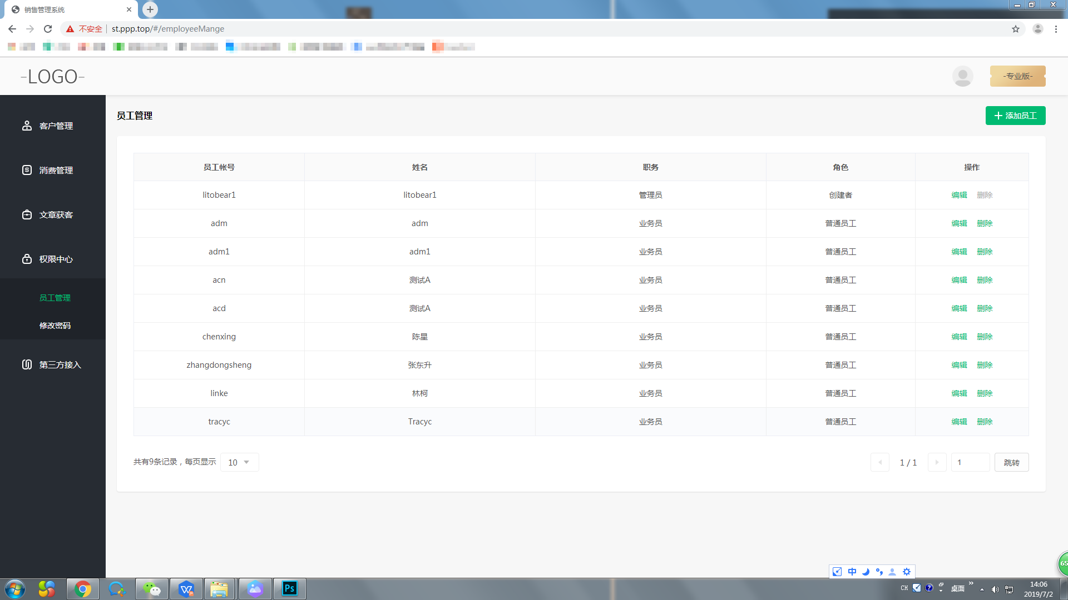
分销功能
销售CRM功能
分佣功能
管理客户跟进情况、审批订单
对分销商进行佣金管理

Slide 33

复兴网平台
期待与您的合作
微信公众号：复兴网平台服务号
客服电话：400-010-2011
更多详情，请登录官网：https://www.fuxingwang.com/

